Slide 1
Seq2Seq
BingAds 组内分享
刘杨 2018/01/05

Slide 2
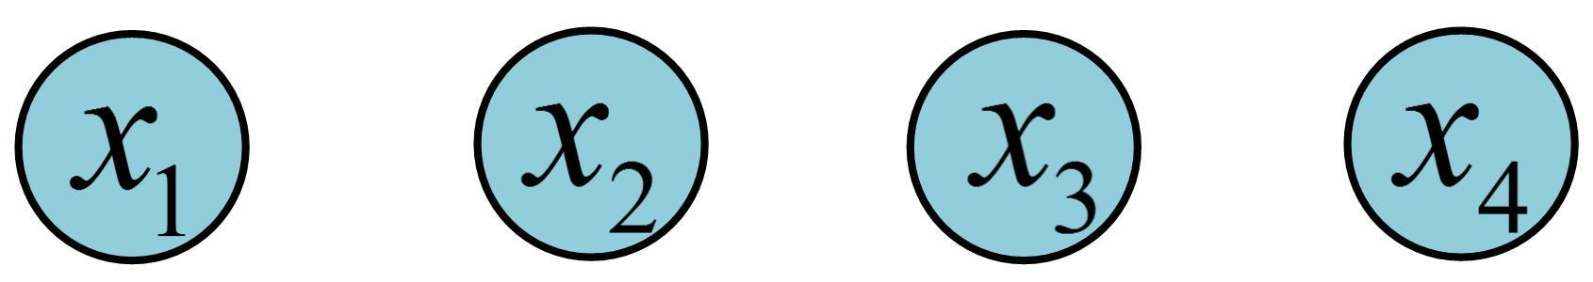
序列形的数据
在实际应用中，我们还会遇到很多序列形的数据：
自然语言处理问题。x1可以看做是第一个单词，x2可以看做是第二个单词，依次类推。
语音处理。此时，x1、x2、x3……是每帧的声音信号。
时间序列问题。例如每天的股票价格等等
Notes:
X表示成长度相同的向量，这里广泛采用词嵌入(word embedding)

Slide 3
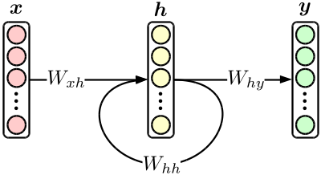
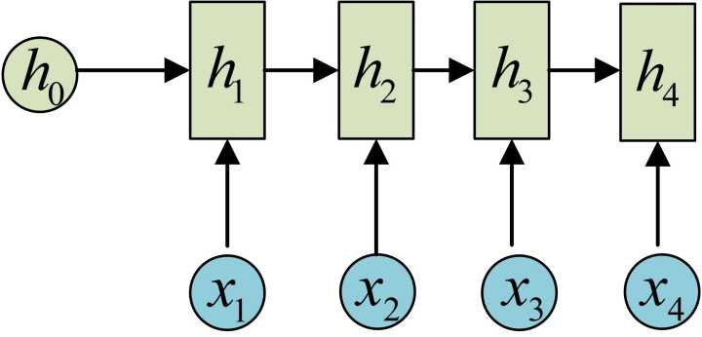
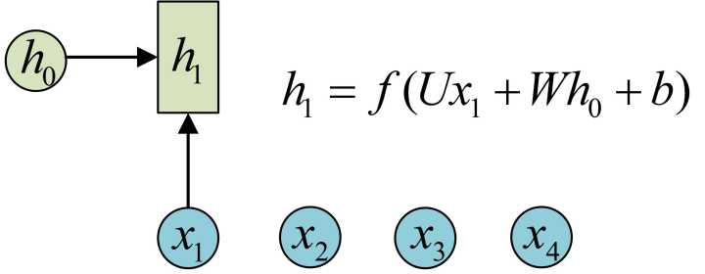
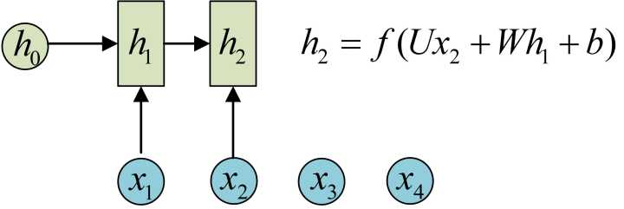
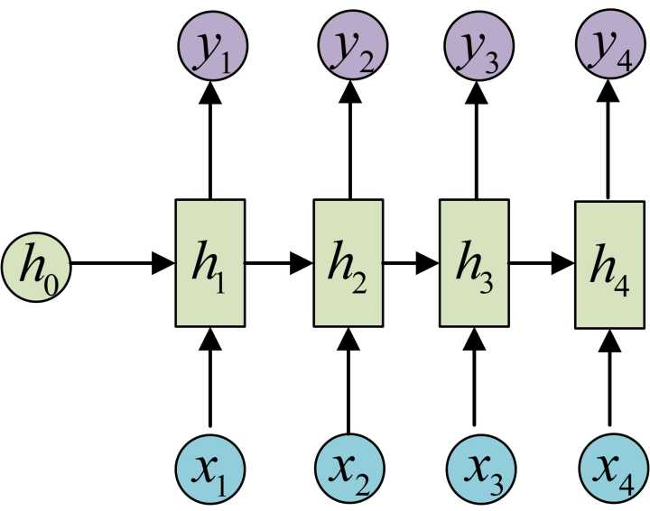
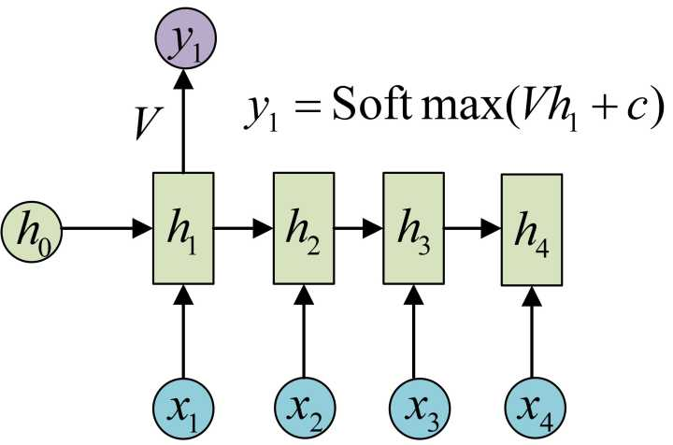
循环神经网络 (RNN = Recurrent neural network)
为了建模序列问题，引入循环神经网络。
每一步使用的参数
U、W、b都是一样的
-- 参数共享

Slide 4
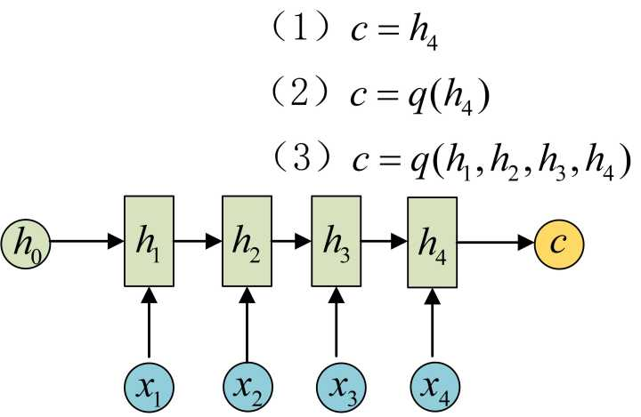
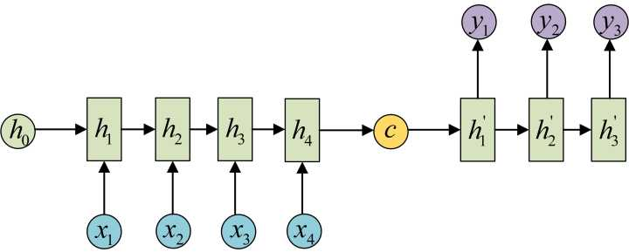
Seq2Seq模型(1)
包含了三个部分，即Encoder、Decoder以及连接两者的中间状态向量 ---- 这种结构又叫Encoder-Decoder模型
先将输入数据编码成一个上下文向量c
拿到c之后，就用另一个RNN网络对其进行解码，这部分RNN网络被称为Decoder。
(1) 将c当做之前的初始状态h0输入到Decoder中
包涵整个句子的信息
Notes:
得到c有多种方式，最简单的方法就是把Encoder的最后一个隐状态赋值给c，还可以对最后的隐状态做一个变换得到c，也可以对所有的隐状态做变换。

Slide 5
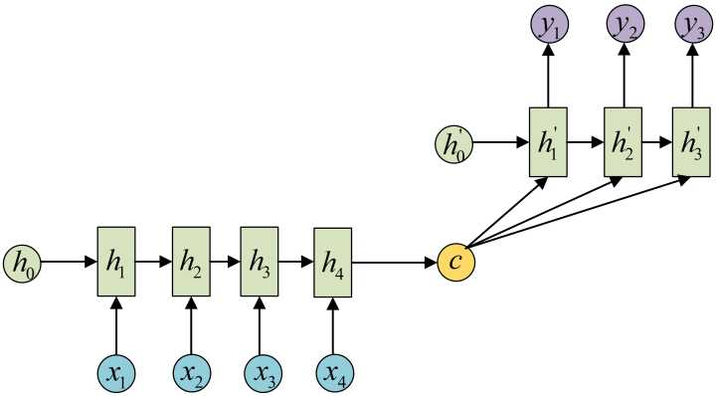
Seq2Seq模型(2)
Encoder/Decoder 一起训练
(2)还有一种做法是将c当做每一步的输入：

Slide 6

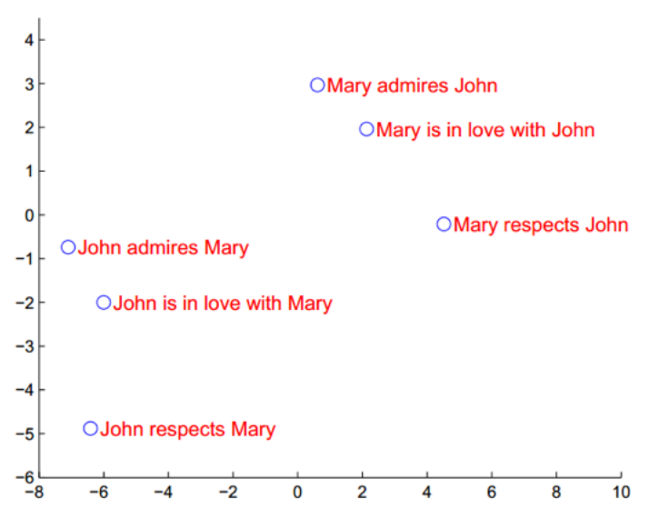
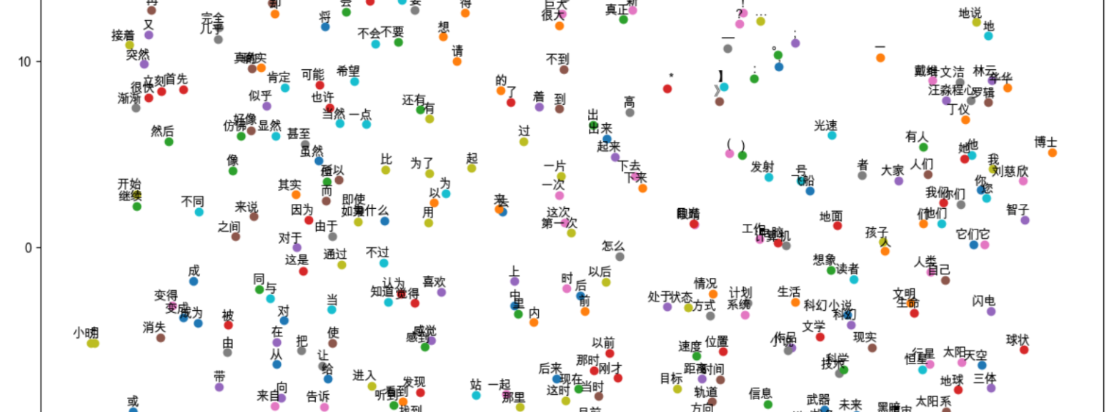
词嵌入 (Embedding)
词嵌入与序列嵌入 (word vs. sequence embedding)
c 就是序列嵌入

Slide 7
应用场景
机器翻译。
Encoder-Decoder的最经典应用，事实上这一结构就是在机器翻译领域最先提出的
文本摘要。
输入是一段文本序列，输出是这段文本序列的摘要序列。
阅读理解。
将输入的文章和问题分别编码，再对其进行解码得到问题的答案。
语音识别。
输入是语音信号序列，输出是文字序列。
聊天机器人
输入是一个句子，输出答句。

Slide 8
Reference
https://github.com/tensorflow/nmt
https://google.github.io/seq2seq/
完全图解RNN、RNN变体、Seq2Seq、Attention机制 (Link)
A TensorFlow Chatbot (Link)
自己动手做聊天机器人教程 (Link)

